Slide 1
解读标准框架中的makefile
邹书强

Slide 2
一、 结构及功能介绍

Slide 3
1、产生编译宏，对代码进行预处理
2、由c/cpp文件编译生成o（obj）文件
3、由o链接成lib（a，so）文件
4、由c/cpp/h生成依赖（d）文件，并检查变更
5、生成可执行文件
6、生成可烧写的image文件（可选）
7、封装调试命令（可选）
8、…
（单位名称）

Slide 4
标准框架中，采用的是分离式的makefile结构设计，主要分为cfg.mk/cfg_to_macro.mk/makefile_head/makefile/makefile_tail
这样做的好处是makefile规则可以方便地进行共享 ，其中：
Cfg.mk/cfg_to_macro.mk：统一放置对整个工程生效的宏，cfg.mk负责对宏名称进行定义，cfg_to_macro.mk负责将宏名称转换为编译选项，全工程只有project/芯片名称/下有此定义；
Makefile_head/makefile_tail：负责定义所有共性的规则和变量，根据语法规则，必须放置在makefile之前的，定义在makefile_head中；必须放置在makefile之后的,放置在makefile_tail中。
为了定义更清晰，有时会增加mid_makefile_common/drv_makefile_common，用于集合中间层和驱动层所有模块的编译规则。上述文件也只有一套，位于project/芯片名称/下。
Makefile：负责定义个性的编译规则，例如当前库的名称、当前需要编译哪些源文件、需要增加的源文件目录和头文件目录等等。全工程含有多个，位于每个模块的子目录里面。
（单位名称）

Slide 5
优点：
能大大增强这套makefile对平台的适应性和通用性，减少移植时的工作量。当需要修改时，一般只需要修改很少的几个地方，即可完成预想的功能。
例如，当移植平台时，一般指需要修改makefile_head/makefile_tail以及宏相关的两个文件，即可对所有模块生效；
当需要修改模块的编译规则时，只需要在一个平台上进行修改，一般即能适应所有的平台，无需每个平台单独做个版本。
实际使用中证明，这套makefile的设计已经基本达到了预想的效果，使用起来非常方便。
下面我们对照makefile，简单地对每个定义和命令进行解释。
（单位名称）

Slide 6
二、 模块makefile语法介绍

Slide 7
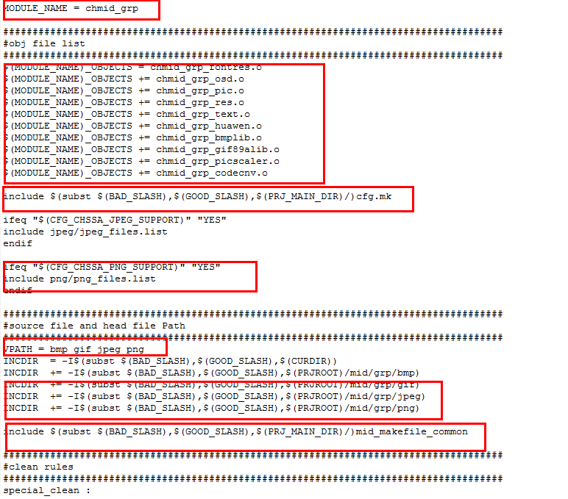
Mid/grp/makefile
（单位名称）

Slide 8
MODULE_NAME = chmid_grp
定义编译的这个模块的名称。 MODULE_NAME 是变量的名称。Makefile中，对变量赋值时不需要加$符号，取值时需要加。
$(MODULE_NAME)_OBJECTS = chmid_grp_fontres.o
$(MODULE_NAME)_OBJECTS += chmid_grp_osd.o
定义本模块由哪些o文件构成，每个o文件对应一个c文件
include $(subst $(BAD_SLASH),$(GOOD_SLASH),$(PRJ_MAIN_DIR)/)cfg.mk
引入预处理规则，编译下文中根据不同的条件编译不同的文件集合。
Subst的意思是将$(PRJ_MAIN_DIR)/中的所有BAD_SLASH替换成GOOD_SLASH。实际就是/和\的互换。BAD_SLASH和GOOD_SLASH是在setup.sh或setup.bat中定义的。
（单位名称）

Slide 9
ifeq "$(CFG_CHSSA_JPEG_SUPPORT)" "YES"
include jpeg/jpeg_files.list
Endif
如果CFG_CHSSA_JPEG_SUPPORT==YES，就包含jpeg/jpeg_files.list,里面定义的是很多jpeg相关的o文件集合。 CFG_CHSSA_JPEG_SUPPORT就是在cfg.mk中定义的。
VPATH = bmp gif jpeg png
如果当前模块的c/c++源文件不全都是在当前目录下，需要在VPATH中加入源文件所在的其他目录。VPATH是系统保留变量，不可以修改或做它用。
（单位名称）

Slide 10
INCDIR = -I$(subst $(BAD_SLASH),$(GOOD_SLASH),$(CURDIR))
INCDIR += -I$(subst $(BAD_SLASH),$(GOOD_SLASH),$(PRJROOT)/mid/grp/bmp)
如果当前模块所需的头文件不全是在当前目录中，也不全是在makefile_common中，则需要在此进行定义。由于中间层和驱动层包含的头文件路径基本相同，所以我们集中在mid_makefile_common和drv_makefile_common中进行定义。
include $(subst $(BAD_SLASH),$(GOOD_SLASH),$(PRJ_MAIN_DIR)/)mid_makefile_common
包含mid_makefile_common
（单位名称）

Slide 11
special_clean :
# @$(ECHO) ... no special clean
是否需要特殊的清除规则，例如删除特定的文件。如果没有，就定义为空
（单位名称）

Slide 12
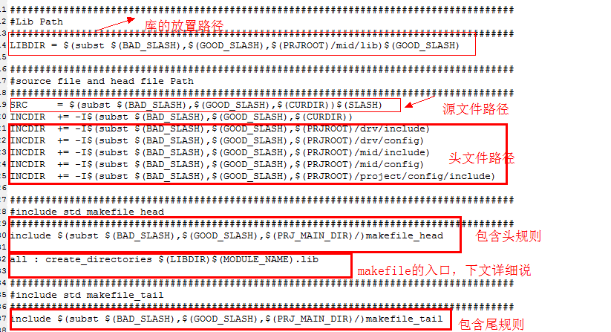
Project/芯片名称/Mid_makefile_common

Slide 13
SRC = $(subst $(BAD_SLASH),$(GOOD_SLASH),$(CURDIR))$(SLASH)
定义源文件（c，cpp）的路径，最后变量SRC会加到系统保留变量VPATH中
all : create_directories $(LIBDIR)$(MODULE_NAME).lib
all：是makefile的主入口，相当于一个工程的main()函数。必须有，而且名称
是保留的，不可修改。它告诉编译器，当用户输入make的时候我要干什么。
一个makefile的目标格式如下：
TARGET... : PREREQUISITES...
COMMAND
...
...
TARGET…表示这条命令的名称，必须从页左的第一列开始，必须以:结束。用户可以在窗口直接输入make
TARGET…来执行它，也可以通过依赖的方式对它进行调用。它可以是真实存在的文件，例如main.lku，也可以是
不存在具体目标的名称，例如clean，后一种我们成为伪目标。前一种当依赖的文件没有发生变化时，不会执行。后
一种每次都会执行。
PREREQUISITES 所需依赖的文件列表。例如一个lib文件需要由哪些o文件来链接，可以采用这种方式定义
COMMAND 要完成TARGET，所需要的命令行，每个命令行占一行。必须以TAB键开始。否则就会出现莫名其妙的
问题。
另外，一个makefile文件，可以存在无数多个目标/伪目标，但必须有且只有一个all目标。

Slide 14
include $(subst $(BAD_SLASH),$(GOOD_SLASH),$(PRJ_MAIN_DIR)/)makefile_head
include $(subst $(BAD_SLASH),$(GOOD_SLASH),$(PRJ_MAIN_DIR)/)makefile_tail
包含上述两个make文件，具体内容下文中描述

Slide 15
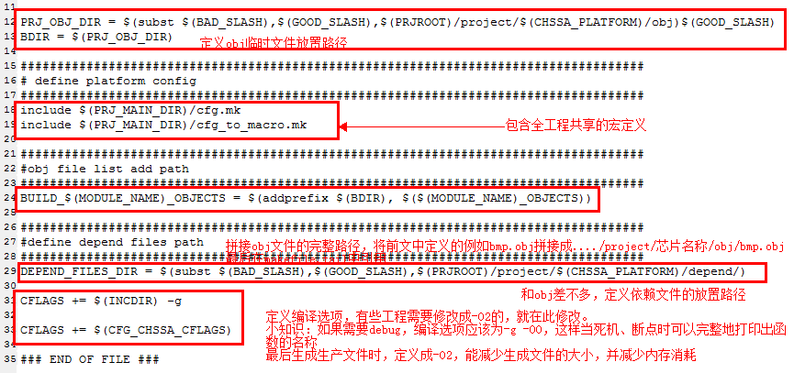
include $(subst $(BAD_SLASH),$(GOOD_SLASH),$(PRJ_MAIN_DIR)/)makefile_head

Slide 16
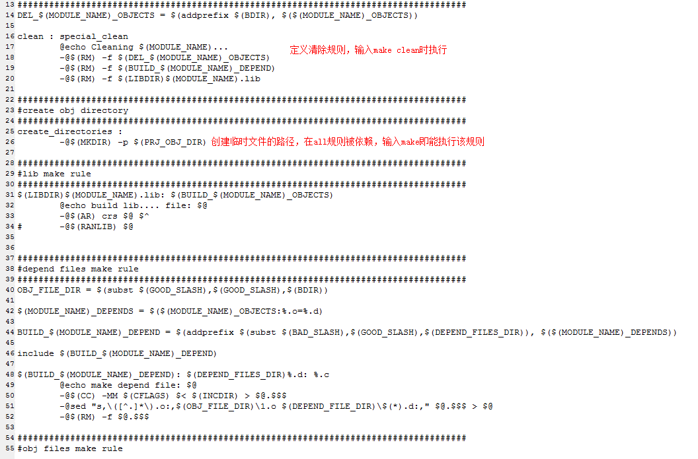
include $(subst $(BAD_SLASH),$(GOOD_SLASH),$(PRJ_MAIN_DIR)/)makefile_tail

Slide 17
$(LIBDIR)$(MODULE_NAME).lib: $(BUILD_$(MODULE_NAME)_OBJECTS)
@echo build lib.... file: $@
-@$(AR) crs $@ $^
定义库的链接规则，
@：不回显当前命令。当需要调试规则时，可以去掉该符号，这样就可以看到具体的执行过程。对于调试编译、
链接错误问题时这个功能非常有用。可以详细看到编译选项、链接目录和链接的库是否正确，逐步排除问题
$^：表示当前规则中，所有需依赖的目标，即上文中:之后的内容， $(BUILD_$(MODULE_NAME)_OBJECTS)
$@：表示当前规则的目标，即上文中:之前的内容， $(LIBDIR)$(MODULE_NAME).lib
所以上面这条规则翻译过来就是：
$(LIBDIR)$(MODULE_NAME).lib: $(BUILD_$(MODULE_NAME)_OBJECTS)
@echo build lib.... file: $(LIBDIR)$(MODULE_NAME).lib
-@$(AR) crs $(LIBDIR)$(MODULE_NAME).lib $(BUILD_$(MODULE_NAME)_OBJECTS)
这样确实难看多了，这就是makefile中简写的好处，使代码看起来更加简洁明快。

Slide 18
$(MODULE_NAME)_DEPENDS = $($(MODULE_NAME)_OBJECTS:%.o=%.d)
定义依赖文件列表，上文这条命令把比如 a.o b.o赋值给$(MODULE_NAME)_DEPENDS ,并将.o改成.d，这样就成
了$(MODULE_NAME)_DEPENDS = a.d b.d
BUILD_$(MODULE_NAME)_DEPEND = $(addprefix $(subst $(BAD_SLASH),$(GOOD_SLASH),
$(DEPEND_FILES_DIR)), $($(MODULE_NAME)_DEPENDS))
扩展到绝对路径，可以看到，前面我们定义的$(DEPEND_FILES_DIR))在这里被引用了，当需要修改依赖文件的放置
路径时，修改DEPEND_FILES_DIR的值就可以了。
include $(BUILD_$(MODULE_NAME)_DEPEND)
$(BUILD_$(MODULE_NAME)_DEPEND): $(DEPEND_FILES_DIR)%.d: %.c
@echo make depend file: $@
-@$(CC) -MM $(CFLAGS) $< $(INCDIR) > $@.$$$
-@sed "s,\([^.]*\).o:,$(OBJ_FILE_DIR)\1.o $(DEPEND_FILE_DIR)\$(*).d:," $@.$$$ > $@
-@$(RM) -f $@.$$$
上面这个是生成依赖文件的方法，无需在规则中主动调用。其中$$$有点特殊，表示的是随机数，一个$表示一个数字。

Slide 19
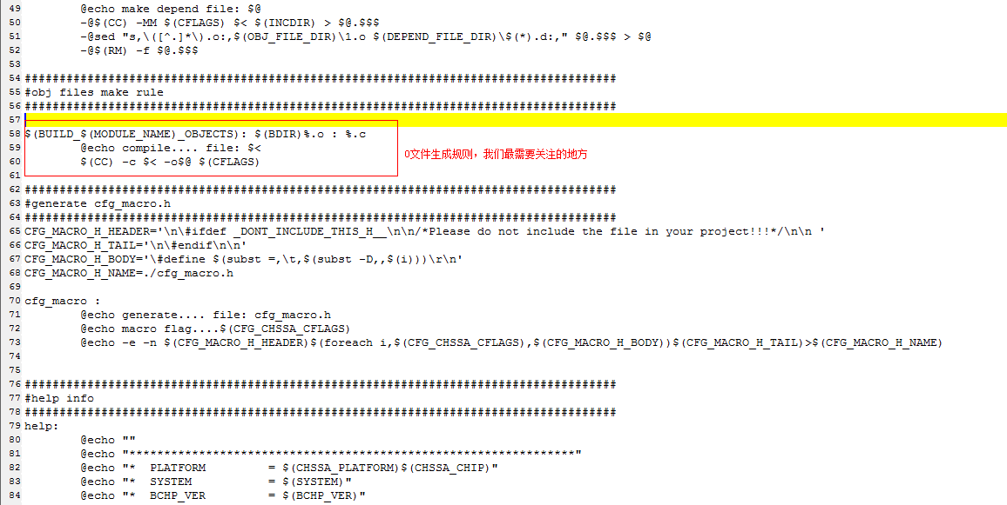
include $(subst $(BAD_SLASH),$(GOOD_SLASH),$(PRJ_MAIN_DIR)/)makefile_tail

Slide 20
$(BUILD_$(MODULE_NAME)_OBJECTS): $(BDIR)%.o : %.c
@echo compile.... file: $<
@$(CC) -c $< -o$@ $(CFLAGS)
上面有多个:号，即多个依赖对象，其中$<表示的是第一个依赖对象，即上文中的$(BDIR)%.o 。
给第三方公司提供编译环境的同学注意了，不知道编译命令的，去掉上文中：
@$(CC) -c $< -o$@ $(CFLAGS)
的@符号，即可完整地在屏幕上看到编译规则。
其中，-I表示到哪些目录中去搜索头文件，如果提示找不到头文件的，仔细看看该头文件所在
的目录是否被-I包含，注意这个指令是不递归的，不会自动去子目录继续寻找。
-D表示的是宏定义，我们的cfg.mk就是根据这个属性来制定的。
给第三方提供的编译指令中，一般都不用提供-I和-D。
如果提示找不到c文件，前面提到过，修改将C文件所在目录加到VPATH中去即可。

